Slide 1
模型选择 Modeling
——集成学习片段式代码案例

Slide 2
Agenda
集成学习
分类模型
回归模型

Slide 3
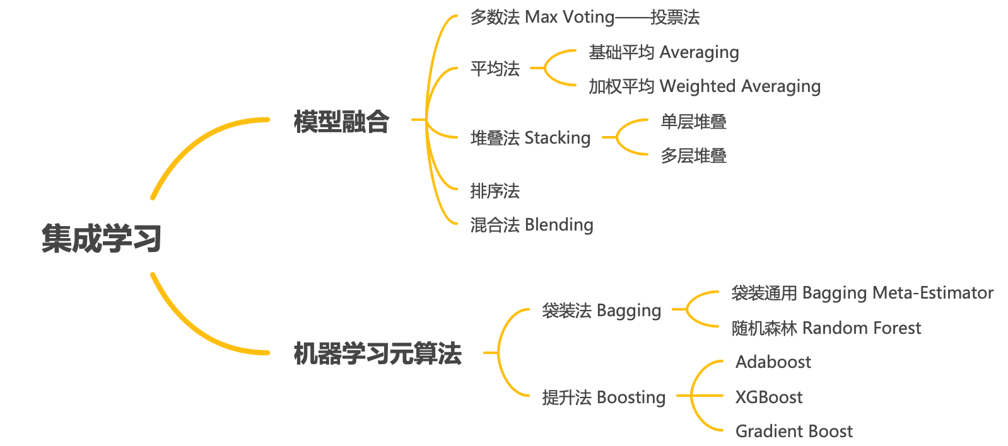
集成学习 Ensemble Learning
模型融合 将多个基础模型的预测结果结合起来以提高整体性能的技术，这种技术用于提高预测准确性、降低过拟合风险、增强模型的稳健性。

Slide 4
集成学习 Processing Methods
模型融合：将训练出来的强学习器组合进一步提高其性能。
多数法（投票）：用于分类，采用多个模型对每个数据预测，每个模型预测视为“投票”，大多数模型得到的结果为最终结果。
平均法：用于回归和分类中的概率预测，采用所有模型的平均预测值进行最终预测。
加权平均法：平均法的扩展，根据模型重要性分配不同权限，权重总和为 1.0。
堆叠：堆叠法来自多个模型（KNN、SVM、决策树）的预测来构造新模型，使用多个模型在交叉验证基础上训练和测试，最终将多个模型融合到一起（训练集、测试集）。
混合法：类似堆叠，区别是仅使用验证集重新建模进行预测，数据集为训练集、测试集、验证集。

Slide 5
集成学习 Bagging & Boosting
元算法：使用一个算法，同一个算法创建不同模型，后期使用投票的方式，每个分类器都是弱分类器。
Bagging 袋装法个体学习器相互之间不依赖，同样对样本采取随机采样产生多个独立模型，最终平均所有模型的预测值，最终目的减小方差（Variance），更加稳定。
Boosting 提升法个体学习器之间存在一定依赖，在前边模型的训练结果中生成新模型，必须按顺序生成，拟合前一个模型产生的误差，最终目的减小偏差（Bias），更加精准。
Boosting 每个预测都只能顺序生成，不可并行，且抽样过程中会调整样例的权重（错误率越大权重越大），每个分类器也有权重，误差小的分类器权重更大。

Slide 6
集成学习 Parameters
调参 Hyperparameter Turning
模型参数：是从机器学习中学习到的权重、偏差，如神经网络中的权重、线性回归中的系数。
超参数：则是训练模型只填设置的配置变量，可控制学习过程，超参数的选择会影响模型的准确性、泛化能力、稳定性——一个模型运行好坏的最终战场。
超参数调优
网格搜索：Grid Search
随机搜索：Random Search
贝叶斯优化：Bayesian Optimization
超参数也是您考试过程中影响结果的关键，同一份数据超参数不同最终训练的模型也有所差异。

Slide 7
集成学习 Model Selection
模型选择（面相考试）
选择合适的模型算法
最终模型评估结果分数高的
运行速度快的（性能在考试的时候很重要）
选择合适的超参数
如果两个考生使用了同样的模型、同样的算法，最终都可以出来结果，但是不同的超参数其结果的偏差和稳定性会有很大的差异。
超参数尝试：在运行过程中可以根据您在CDA课程中学习到的基础理论对超参数进行合理设置，并多次运行而找到合适的参数，提高模型的泛化能力。

Slide 8
Agenda
集成学习
分类模型
回归模型
视界

Slide 9
分类模型 Logistic Regression
逻辑回归：from sklearn.linear_model import LogisticRegression
multi_class：指定多分类的分类策略：
auto：自动选择，样本大于特征数，使用一对多（OvR）策略，否则使用多项式回归。
ovr：一对多策略，为每个标签训练一个二分类模型。
multinomial：多项式逻辑回归策略，直接拟合多类别问题的概率分布。
penalty：正则化项，防止过拟合。
l2：添加L2正则化项，用于大多数情况。
l1：添加L1正则化项，有助于特征选择。
elasticnet：弹性网络，同时添加L1和L2正则化项。
C：正则化强度倒数，较小值表示更强正则化，防止过拟合。

Slide 10
分类模型 Logistic Regression
逻辑回归：from sklearn.linear_model import LogisticRegression
max_iter：迭代器迭代的最大次数，帮助模型收敛找到最优解，机器性能好可适当调高，但要防止过拟合。
n_jobs：并行计算任务数，通常不用设置，可设置一定值让模型运行更快。
solver：优化算法：
lbfgs：一种拟牛顿法，可使用有限内存来处理近似牛顿法的计算，适用于大型数据集。
liblinear：线性模型优化算法，数据集小特征多时适用于二分类（坐标轴下降法）。
newton-cg：牛顿共轭梯度法，牛顿法结合共轭梯度法优化模型，适用于小数据集。
newton-cholesky：一种牛顿法，使用 Cholesky 分解求解牛顿步长，适用于小数据集。
sag：随机平均梯度法，适用于大型数据集，收敛速度比随机梯度下降更快。
saga：sag改进版本，支持L1正则化，适用于大型数据集和稀疏特征。

Slide 11
分类模型 Decision Tree Classification
决策树：from sklearn.tree import DecisionTreeClassifier
criterion：衡量分裂质量的函数：
gini：基尼不纯度
entropy：使用信息熵
log_loss：使用对数损失
splitter：选择每个节点的拆分策略：
best：最佳拆分
random：随机选择拆分
max_depth：树的最大深度，默认None，节点会一直展开，直到所有叶节点都是纯的且包含样本数小于 min_samples_split。

Slide 12
分类模型 Decision Tree Classification
决策树：from sklearn.tree import DecisionTreeClassifier
min_samples_split：拆分内部节点所需最小样本数，整数表示样本数，浮点数表示样本比例。
min_samples_leaf：叶节点处需要的最小样本数，尽在左右分支中最少有此训练样本才考虑分割点。
max_features：用于控制构造决策树的最大特征数量：
整数：直接考虑 max_features 个特征。
浮点数：max_features 是一个分数，ceil(max_features * n_features) 是每次拆分最小样本数。
auto：自动选择。
sqrt：max_features = sqrt(n_features) 平方根。
log2：max_features = log2(n_features）对数求解。
None：max_features = n_features 考虑所有特征。

Slide 13
分类模型 Decision Tree Classification
决策树：from sklearn.tree import DecisionTreeClassifier
min_weight_fraction_leaf：所有叶节点处的样本权重综合中最小加权分数。
random_state：控制决策树的随机性，根据随机数种子构造生成器。
max_leaf_nodes：限制决策树的最大叶子结点数，默认无限制。
min_impurity_decrease：如果分类指标的减少量大于该值，则进行分裂，小于则不分裂。
class_weight：可使用字典，表示每个类的关联权值。
balanced：n_samples / ( n_classes * np.bincount(y))
ccp_alpha：代价复杂度剪枝参数，用于控制树的复杂度，选择成本复杂度最大且小于 ccp_alpha 的子树，默认情况不执行修剪。

Slide 14
分类模型 Support Vector Classification
支持向量机： from sklearn.svm import SVC
C：正则化训练参数，决定了训练过程中分类的惩罚力度，C越大越关注准确性，C越小越助于泛化（必须正数）。
kernel：核函数，用于将数据映射到高维空间的核函数类型：
linear：线性核函数
poly：多项式核函数
rbf：径向基函数 / 高斯核函数
sigmoid：Sigmoid核函数
precomputed：使用预先计算的核矩阵
degree：使用多项式核函数时指定多项式次数。

Slide 15
分类模型 Support Vector Classification
支持向量机： from sklearn.svm import SVC
gamma：核系数，影响决策边界的形状：
scale： 1 / ( n_features * X.var())
auto：1 / n_features
coef0：核函数中的独立项，表示添加到输入向量点积的常数项。
shrinking ：是否使用缩小启发式，决定是否使用启发式方法减少支持向量的数量（True）。
probability：是否启用概率估计，启用之后可计算类别的概率估计（False），会降低训练速度。
tol：残差收敛条件，目标函数变化小于此值时，训练停止。
cache_size：内核缓存大小（200, MB为单位）。

Slide 16
分类模型 Support Vector Classification
支持向量机： from sklearn.svm import SVC
class_weight：类别权重，允许为不同类别设置不同权重，用于不均衡数据集（None）。
verbose：是否启用控制台的详细输出（False）。
max_iter：最大迭代次数，求解器内的迭代次数的硬性限制，默认无限制。
decision_function_shape：决策函数形状：
ovr：One-Vs-Rest，对K个类别，构建K个分类器，每个分类器将一个类别与其他所有类别进行区分。
ovo：One-Vs-One，对K个类别，构建K(K-1)/2歌分类器，每个分类器两两区分。
break_ties：是否打破平衡，若为 True 则根据决策函数置信度打破平衡（False）。
random_state：训练集和测试结果的随机性。

Slide 17
分类模型 Multi-Layer Perceptron
多层感知机： from sklearn.neural_network import MLPClassifier
hidden_layer_sizes：隐藏层中神经元数量。
activation：隐藏层激活函数：
identity：无操作激活，对实现线性瓶颈很有用。
logistic：Logistic sigmoid 函数。
tanh：双曲正切函数。
relu：整流线性单元函数。
alpha：L2惩罚参数（0.0001）。
batch_size：用于随机优化器的 minibatch 的大小。
power_t：反缩放学习率的指数。

Slide 18
分类模型 Multi-Layer Perceptron
多层感知机： from sklearn.neural_network import MLPClassifier
solver：权重优化的求解器：
lbfgs：准牛顿方法簇的优化器。
sgd：随机梯度下降。
adam：基于随机提取的优化器，适用于大数据集。
learning_rate：用于权重更新（solver = sgd ）时使用。
constant：恒定学习率
invscaling：逆缩放指数
learning_rate_init：初始学习率，控制权重的步长。
max_iter：最大迭代次数

Slide 19
分类模型 Multi-Layer Perceptron
多层感知机： from sklearn.neural_network import MLPClassifier
shuffle：是否在每次迭代中对样本进行洗牌。
random_state：随机数生成器的种子。
tol：优化的容差，当连续多次迭代（n_iter_no_change）的损失和分数没有改善最少 tol 时，认为已经收敛并停止训练。
verbose：是否打印详细日志信息。
warm_start：设 True 时，重用上一个调用的解决方案拟合初始化，否则擦除之前的解决方案。
momentum：梯度下降更新的动量，solver = sgd 时使用。
nesterovs_momentum：是否使用内部 Nesterov 的动量。

Slide 20
分类模型 Multi-Layer Perceptron
多层感知机： from sklearn.neural_network import MLPClassifier
early_stopping：当验证准确率没有提高时，是否使用提前停止来终止训练，它将自动预留 10% 的数据作验证集，训练了 n_iter_no_change 个时期，改善没有提高到 tol 时终止。
validation_fraction：预留的训练数据比例作为提前停止的验证集（默认 0.1，10%）。
beta_1：Adam优化算法中第一矩向量估计的指数衰减率。
beta_2： Adam优化算法中第二矩向量估计的指数衰减率。
epsilon：Adam优化算法中的小常数，防止零除。
max_fun：最大函数调用次数。

Slide 21
分类模型 Random Forest Classifier
随机森林： from sklearn.ensemble import RandomForestClassifier
n_estimators：森林中决策树的数量，在装袋过程中生成了多少树，值越大结果越好，但计算时间也会加长。
bootstrap：这是一个布尔值，表示在构建每棵决策树时是否使用自助样本（有放回的），每个树的训练数据从原始数据集中随机选择，可能包含重复样本，有助于增加模型多样性、减少过拟合风险。
oob_score：布尔值，用于估计模成型的泛化性能，当 bootstrap 设置为 True 时，模型训练过程中会有一部分样本未被选择，此值则表示是否使用这些袋外样本来计算模型评分。
由于随机森林基于决策树，所以其他参数可直接参考决策树参数。

Slide 22
分类模型 XGBoost Classifier
XGBoost： from xgboost import XGBClassifier
构造参数：
objective：这个参数用于指定学习任务和学习目标
reg:linear：线性回归。
reg:logistic：逻辑回归。
binary:logistic：二分类的逻辑回归问题，输出为概率。
multi:softmax：用于多分类，配合 num_class 指定类别个数。
use_label_encoder：是否启用 Label Encoder 标签编码器。
Boost 算法开始（XGBoost，CatBoost，LightGBM），超参数参数并非在构造的时候指定，而是在 fit 函数被调用时指定对应的特定参数。

Slide 23
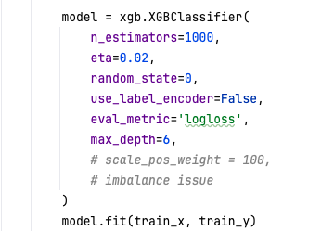
分类模型 XGBoost Classifier
XGBoost： from xgboost import XGBClassifier
fit参数：
sample_weight：设置样本权重。
eval_metric：指定评估指标，可传递各种评估方法组成的列表
rmse：回归任务
mlogloss：多分类任务
error：二分类任务
auc：二分类任务
early_stopping_rounds：多少轮没有得到优化时停止训练。
eta：控制每次迭代中的权重更新步长，值越小收敛越慢。

Slide 24
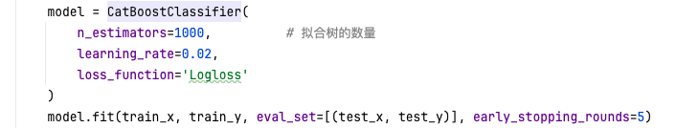
分类模型 Catboost Classifier
Catboost：from catboost import CatBoostClassifier
CatBoost是梯度决策提升树（GBDT）的改进实现，可同时处理分类和回归问题，它的特点如下：
对称决策树：使用对称决策树作为基学习器，识别特征。
高准确性：解决梯度偏差和预测便宜问题，提高准确性和泛化能力。
GPU支持：基于GPU实现学习算法，提高训练速度。
易于使用：支持数字、分类、文本特征，适用于工业实践。

Slide 25
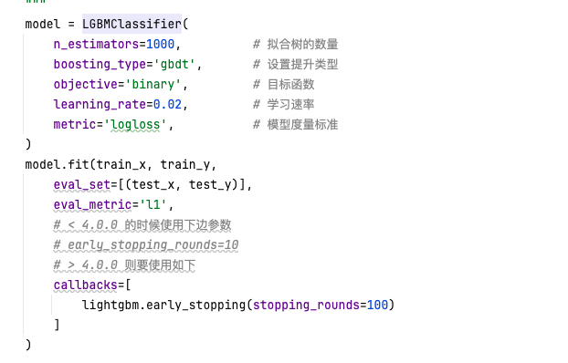
分类模型 LightGBM Classifier
LightGBM： from lightgbm import LGBMClassifier
LightGBM 是另一个高效的 GBDT 框架，优势如下：
Histogram算法：基于直方图做决策树构建，减少内存占用和计算代价。
Leaf-Wise叶子生长策略：高效选择分裂点，提高训练速度。
支持类别特征：处理类别特征更方便。
并行计算：支持多机并行，适用于大规模数据。
考试推荐！

Slide 26
分类模型 XGB Random Forest Classifier
XGB随机森林： from xgboost import XGBRFClassifier
XGBRFClassifier是XGBoost中的一个，用来训练随机森林模型。
XGBClassifier | XGBRFClassifier
XGBoost中的分类器，用于解决分类问题。 使用梯度提升决策树（GBDT）作为基础模型，通过迭代优化来提高预测性。 默认情况下，使用梯度提升策略。 | XGBoost中的分类器，专注于随机森林模型。 和XGBoost类似但训练的是随机森林，而不是梯度提升决策树。 参数默认值进行了调整，适应随机森林的训练。

Slide 27
Agenda
集成学习
分类模型
回归模型
视界

Slide 28
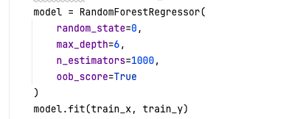
回归模型 RandomRorestRegressor
随机森林： from sklearn.ensemble import RandomForestRegressor
优点：
高性能，处理大规模数据效果出色。
准确性高。
可解释性强。
缺点：
参数调优需要一定经验。
内存消耗大。

Slide 29
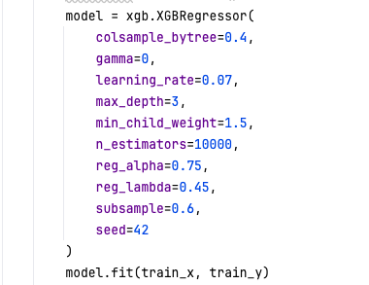
回归模型 XGBRegressor
XGBoost： from xgboost import XGBRegressor
优点：
高性能，处理大规模数据效果出色。
准确性高，通常优于其他算法。
可解释性强，特工特征重要评估。
缺点：
参数调优不仅要花费时间，且需要一定经验。
内存消耗大，运行速度慢。
过拟合问题要引起注意。

Slide 30
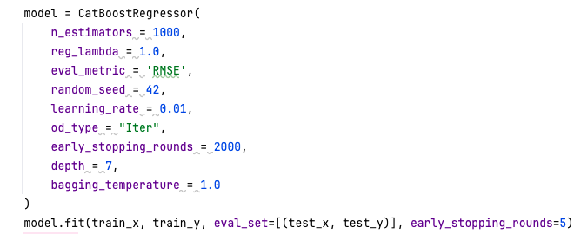
回归模型 CatBoostRegressor
CatBoost： from catboost import CatBoostRegressor
优点：
自动处理类别特征，无需显示预处理。
高性能，处理大规模数据效果出色。
预测精度高，过拟合风险低。
缺点：
参数调优需要一定经验。
内存消耗大。

Slide 31
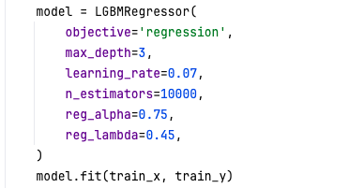
回归模型 LGBMRegressor
LightGBM： from lightgbm import LGBMRegressor
优点：
训练速度快，效率高。
高精度，通常优于其他算法。
自动处理类别特征。
缺点：
对噪声敏感，可能会导致过拟合。
调参需要一定经验。

Slide 32
Q & A

